Slide 1



Основы
CSS

Slide 2

Способы добавления стилей на страницу
Для добавления стилей на веб-страницу существует несколько способов, которые различаются своими возможностями и назначением
Связанные стили
Глобальные стили
Внутренние стили (inline стили)

Slide 3
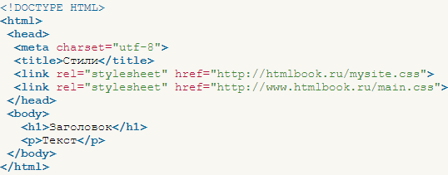
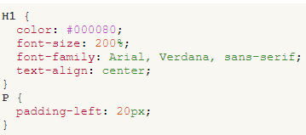
Связанные стили
При использовании связанных стилей описание селекторов и их значений располагается в отдельном файле, как правило, с расширением css, а для связывания документа с этим файлом применяется тег <link>

Slide 4
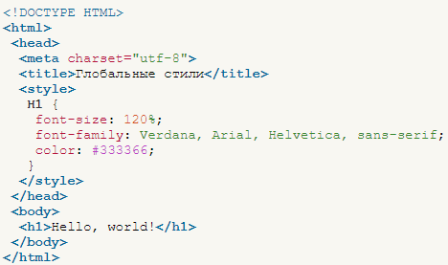
Глобальные стили
При использовании глобальных стилей свойства CSS описываются в самом документе и располагаются в заголовке веб-страницы.

Slide 5
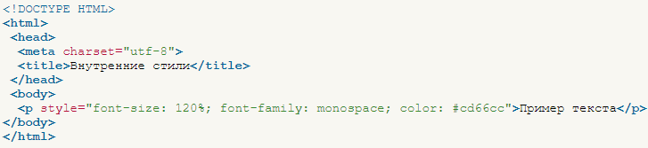
Внутренние стили
В данном примере стиль тега <p> задаётся с помощью атрибута style, в котором через точку с запятой перечисляются стилевые свойства

Slide 6
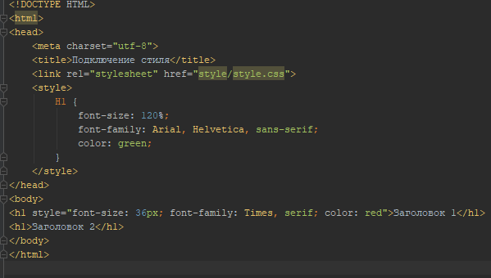
Внутренние стили
Все описанные методы использования CSS могут применяться как самостоятельно, так и в сочетании друг с другом. В этом случае необходимо помнить об их иерархии.

Slide 7
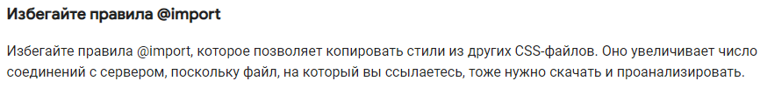
Импорт стилей @import
Этот метод допускается использовать совместно со связанными или глобальными стилями, но никак не с внутренними стилями. Общий синтаксис следующий:
После ключевого слова @import указывается путь к стилевому файлу одним из двух приведенных способов — с помощью url или без него.

Slide 8
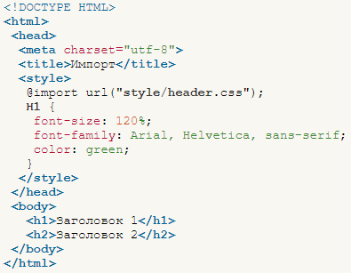
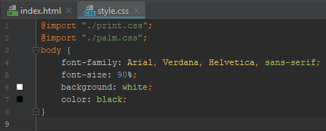
Импорт стилей @import

Slide 9

Базовый синтаксис CSS
Основным понятием выступает селектор — это некоторое имя стиля, для которого добавляются параметры форматирования.
В качестве селектора выступают теги, классы и идентификаторы. Общий способ записи имеет следующий вид.

Slide 10


Правила применения стилей -> Форма записи
Для селектора допускается добавлять каждое стилевое свойство и его значение по отдельности
Однако такая запись не очень удобна. Приходится повторять несколько раз один и тот же селектор, да и легко запутаться в их количестве.

Slide 11

Правила применения стилей -> Порядок записи
Если для селектора вначале задаётся свойство с одним значением, а затем то же свойство, но уже с другим значением, то применяться будет то значение, которое в коде установлено ниже
В данном примере для селектора p цвет текста вначале установлен зелёным, а затем красным. Поскольку значение red расположено ниже, то оно в итоге и будет применяться к тексту.

Slide 12
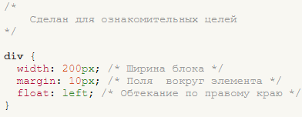
Правила применения стилей -> Комментарии
Чтобы пометить, что текст является комментарием, применяют следующую конструкцию /* ... */

Slide 13
Значения стилевых свойств
Всё многообразие значений стилевых свойств может быть сведено к определённому типу:
Строка,
Число,
Проценты,
Размер,
Цвет,
Адрес,
Ключевое слово.

Slide 14


Значения стилевых свойств -> Строки
Любые строки необходимо брать в двойные или одинарные кавычки.
Если внутри строки требуется оставить одну или несколько кавычек, то можно комбинировать типы кавычек или добавить перед кавычкой слэш.

Slide 15
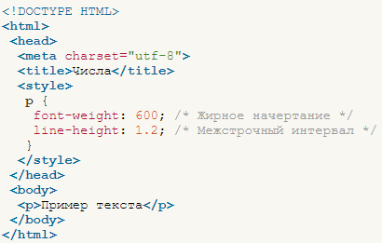
Значения стилевых свойств -> Числа
Значением может выступать целое число, содержащее цифры от 0 до 9 и десятичная дробь.
В которой целая и десятичная часть разделяются точкой.

Slide 16
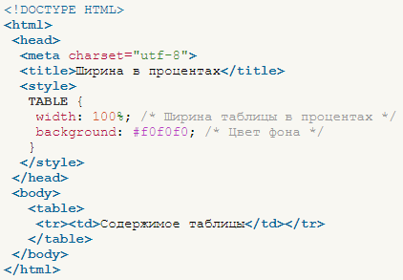
Значения стилевых свойств -> Проценты
Процентная запись обычно применяется в тех случаях, когда надо изменить значение относительно родительского элемента или когда размеры зависят от внешних условий.

Slide 17
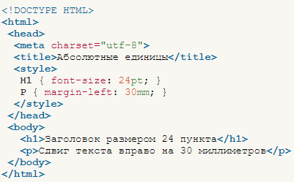
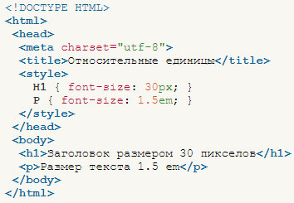
Значения стилевых свойств -> Размеры
Для задания размеров различных элементов, в CSS используются:
Абсолютные единицы
Относительные единицы

Slide 18
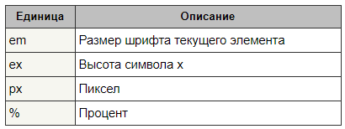
Значения стилевых свойств -> Относительные единицы
Относительные единицы определяют размер элемента относительно значения другого размера.

Slide 19
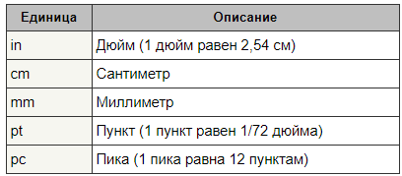
Значения стилевых свойств -> Абсолютные единицы
Относительные единицы определяют размер элемента относительно значения другого размера.

Slide 20
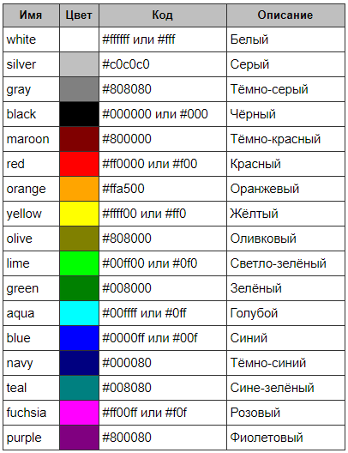
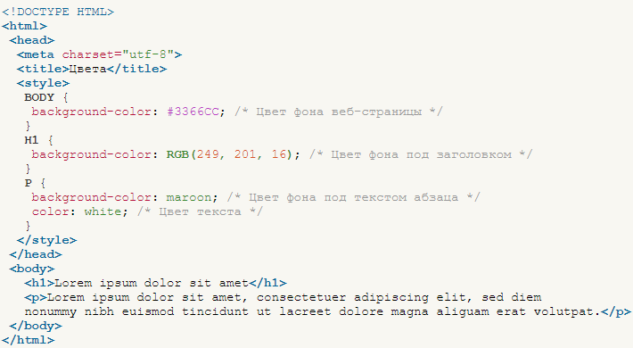
Значения стилевых свойств -> Цвет
По шестнадцатеричному значению
По названию
RGB

Slide 21
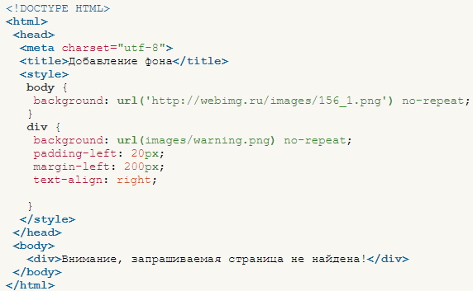
Значения стилевых свойств -> Адрес и ключевое слово
В качестве значений активно применяются ключевые слова, которые определяют желаемый результат действия стилевых свойств. Ключевые слова пишутся без кавычек.

Slide 22
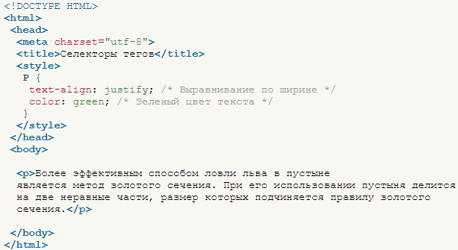
Селекторы тегов
В качестве селектора может выступать любой тег HTML

Slide 23
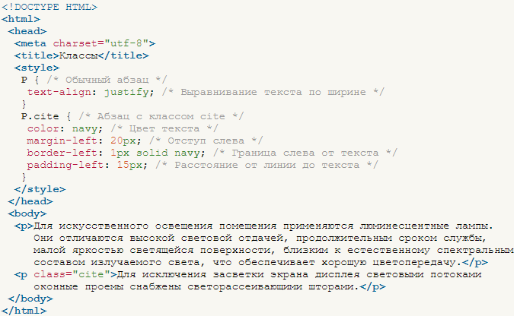
Классы
Классы применяют, когда необходимо определить стиль для индивидуального элемента веб-страницы или задать разные стили для одного тега.

Slide 24
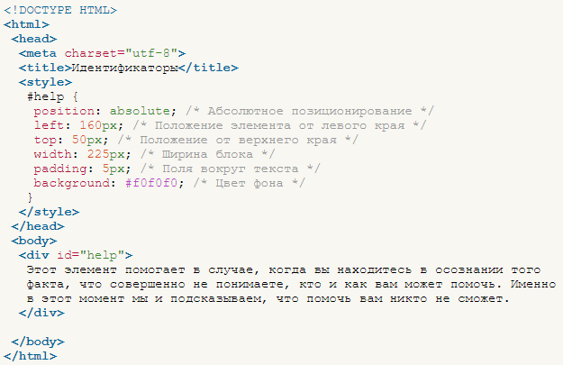
Уникальные идентификаторы
Идентификатор (называемый также «ID селектор»), используется для изменения его стиля и обращения к нему через скрипты.

Slide 25
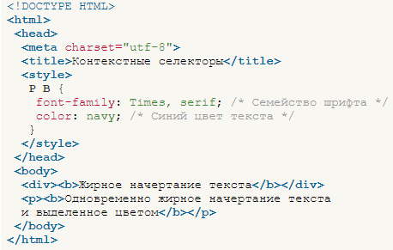
Контекстные селекторы

Slide 26
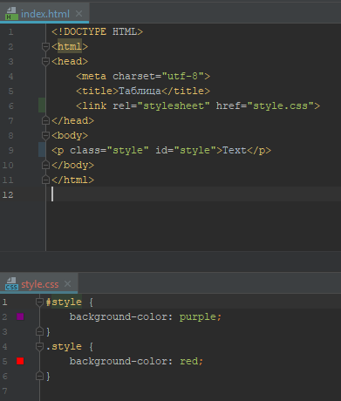
Вес селекторов -> Зачем?
Селекторы взвешивают, чтобы узнать какой из стилей будет применен, когда несколько селекторов так или иначе указывают на один и тот же элемент, и пытаются изменить один и тот же его стиль.

Slide 27
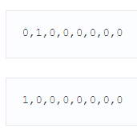
Вес селекторов -> Почему?
Итак, взвешиваем — сначала представим пару рядов из 8 чисел:
Именно так в числах выглядят некоторые два селектора, чтобы никто ни о чем не догадался назову их условно «верхний» и «нижний»

Slide 28
Вес селекторов -> Какой из них тяжелее?
Смотрим на крайние левые числа
Выбираем из них большее. — именно этот селектор и будет самым тяжелым
Если числа одинаковые, сдвигаемся на число вправо и повторяем инструкции из пункта 2.
Если все числа одинаковые то применяются стили из селектора который был объявлен последним

Slide 29
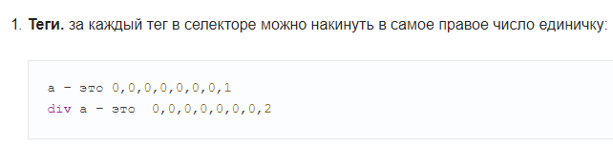
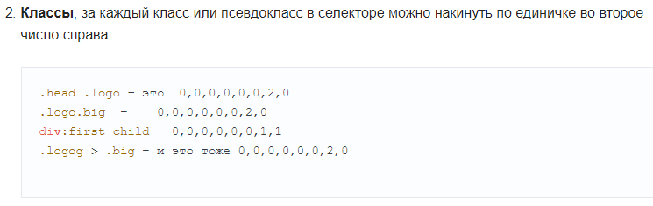
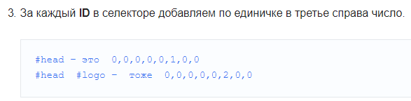
Вес селекторов -> Собственно о чём мы говорим ☺

Slide 30
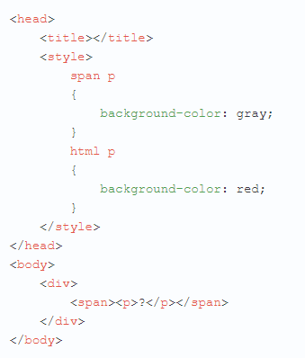
Вес селекторов -> Проверяем

Slide 31
Вес селекторов -> Проверяем
0,0,0,0,0,0,0,2

Slide 32
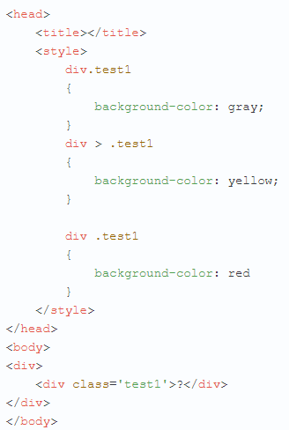
Вес селекторов -> Проверяем

Slide 33
Вес селекторов -> Проверяем
0,0,0,0,0,0,1,1

Slide 34
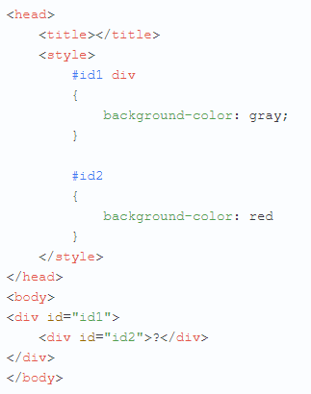
Вес селекторов -> Проверяем

Slide 35
Вес селекторов -> Проверяем
0,0,0,0,0,1,0,1
0,0,0,0,0,1,0,0

Slide 36
Вес селекторов -> Подводные камни
Селектор * абсолютно ничего не весит, вот совсем.
Селектор атрибутов это самый обычный псевдо класс и весит он столько же сколько и обычные классы
Любой инлайновый стиль написанный в атрибуте style=”” элемента автоматически получает приоритет 0,0,0,0,1,0,0,0, что сразу делает его очень крутым.
А следующие четыре цифры это все наши старые знакомые только с атрибутом !important

Slide 37
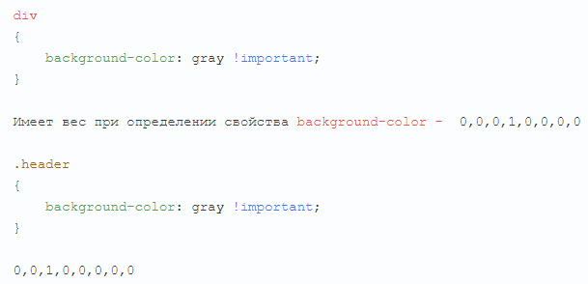
Вес селекторов -> Подводные камни
Источник: https://habr.com/ru/post/137588/

Slide 38
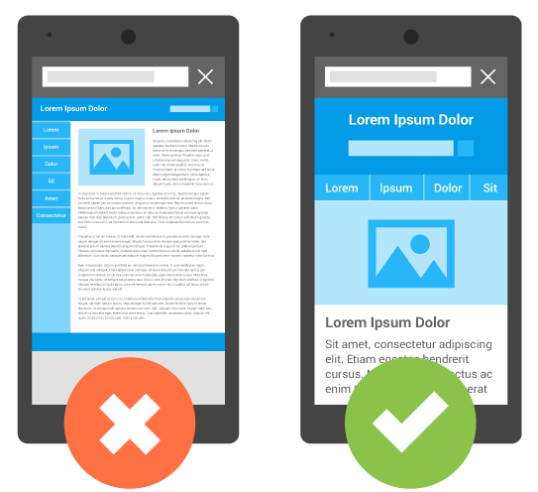
Адаптивный дизайн
Для просмотра сайтов на обычных компьютерах и мобильных устройствах используется вертикальная прокрутка.
Если пользователю приходится прокручивать сайт по горизонтали или уменьшать масштаб, чтобы увидеть страницу полностью, он испытывает большие неудобства.

Slide 39
Медиазапросы
Медиазапросы - это простые фильтры, которые можно применять к стилям CSS
Они позволяют изменять стили на основании характеристик устройства, связанных с отображением контента, включая тип, ширину, высоту, ориентацию и даже разрешение экрана.
Например, вы можете поместить в медиазапрос print все стили, необходимые для печати:

Slide 40
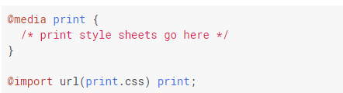
Ещё два способа
Можно встроить в файл CSS:
Логика медиазапросов не является взаимоисключающей, поэтому к блоку CSS применяются все фильтры, отвечающие его критериям. Порядок применения фильтров обусловлен стандартными правилами CSS

Slide 41

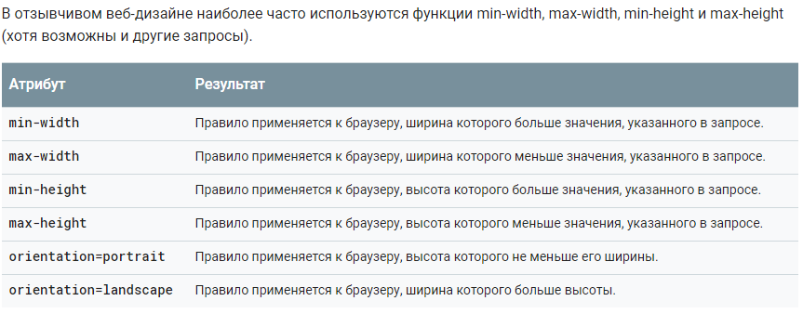
Применение на основе области применения
С помощью медиазапросов можно создать отзывчивую среду, в которой к каждому размеру экрана будут применяться подходящие стили.

Slide 42
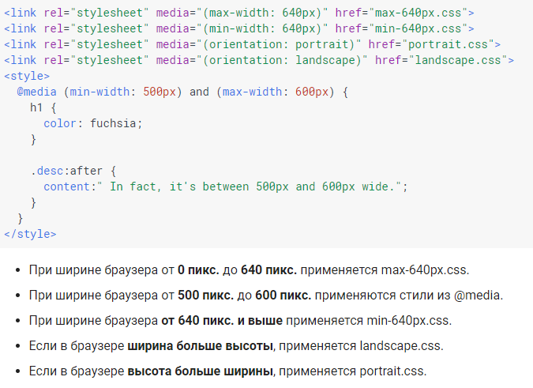
Пример
Источник правды: https://bit.ly/2T1UtgH

